Slide 1
第七章复习

Slide 2
一、牛顿第一定律
知识点1、 力与运动的关系：
(1)力___________维持物体运动的原因；
(2)力是改变物体____________________的原因。
不是
运动状态
知识点2、牛顿第一定律： _________物体在_______________的作用的时候，总保持
____________________状态或__________状态
一切
没有受到外力
匀速直线运动
静止
实验
备注：“牛顿第一定律”的得出是在__________的基础上
__________________出来的，称为理想实验法。
科学推理

Slide 3
1、对牛顿第一定律的理解，下列说法不正确的是（ ）
A.一切物体都具有惯性
B.物体不受力的作用时，也能运动
C.物体受到力的作用，运动状态一定改变
D.物体的运动状态改变，一定是受到力的作用
C
C
2、下列关于牛顿第一定律的叙述正确的是（ ）
A.牛顿第一定律是直接由实验得出的
B.牛顿第一定律是没有事实依据的，而是凭空想象的
C.牛顿第一定律是牛顿总结了伽利略等人的研究成果，概括出的一条重要规律
D.牛顿第一定律认为物体没有惯性

Slide 4

3、将一个物体竖直向上抛出去，当它上升到最高点时，如果受到的力全部消失，下列猜想正确的是（ ）。
A: 保持静止状态
B: 竖直向上做匀速直线运动
C: 竖直向下做匀速直线运动
D: 自由下落
A

Slide 5
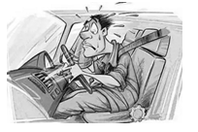
知识点3、惯性
(1)定义：任何物体都有____________静止或匀速直线运动状态的______，
称为惯性。
(2)惯性是_________物体所固有的一种属性。
(3)惯性只与_________有关：________越大的物体，具有的惯性就越大
保持原来
性质
一切
（任何物体任何情况下都有惯性）
质量
质量
5.汽车里的乘客突然前倾，由此可以判断这辆汽车的运动状态可能是（ ）
A.静止
B.突然开动
C.突然刹车
D.匀速行驶
4.行驶的车辆突然刹车时如图所示，人向前倾的原因是（ ）
A.车辆对人施加一个向前的力
B.车辆具有惯性
C.人受到向前推的力
D.人具有惯性
6.小强行走时被石块绊了一下，身体向前倾倒。对此情景合理的
解释是：小强原来相对于地面是__________________的，当他
的___________（选填“脚”或“上身”）的运动状态突然改
变时，他的____________（选填“脚”或“上身”）由于惯性
仍然保持原来的运动状态，所以会摔倒。
运动
C
脚
D
上身

Slide 6
7、在一艘作匀速直线运动的轮船上，一小孩脸朝船行驶的方向坐在座位上，竖直向上抛出一个小球，小球落下时（ ）
A.落在小孩的前面 B.落在小孩的后面
C.落在小孩的手里 D.无法确定
C
小球跟着轮船一起做匀速直线运动
小球竖直向上抛出,由于惯性小球仍要保持原来的运动状态
所以小球会落在小孩的手里

Slide 7
8、气球用绳索拉一物体竖直上升时，绳索突然断裂的一瞬间，物体将（ ）
A.因受重力作用而立即下落
B.由于惯性将继续上升一段高度
C.因惯性和重力同时存在，物体将立即停止上升
D.以上说法都不对
17、有一热气球以一定的速度匀速竖直上升到某一高度时，从热气球里掉出一个物体， 这个物体离开热气球后将 （ ）
A.继续上升一段距离，然后下落 B.立即下落
C.以原来的速度永远上升 D.以上说法都不对
B
A

Slide 8
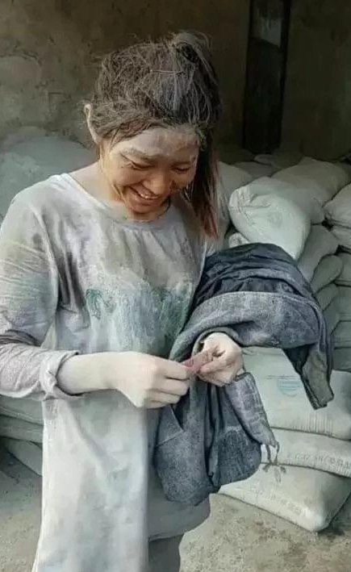
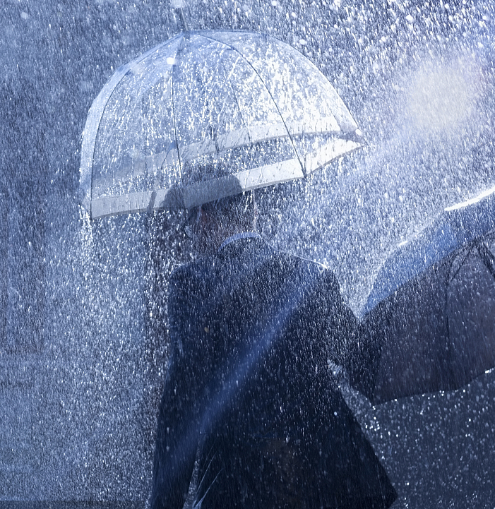
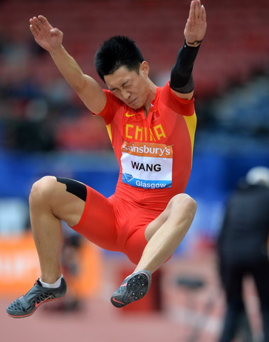
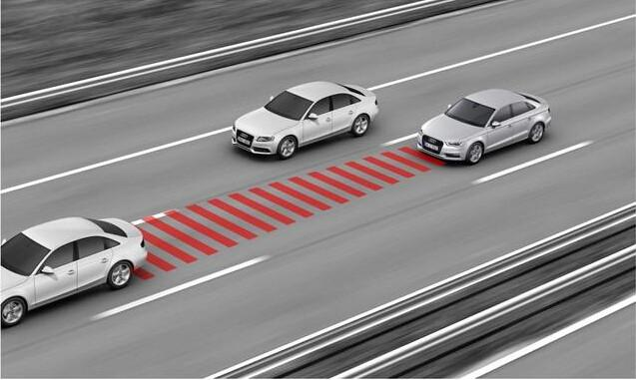
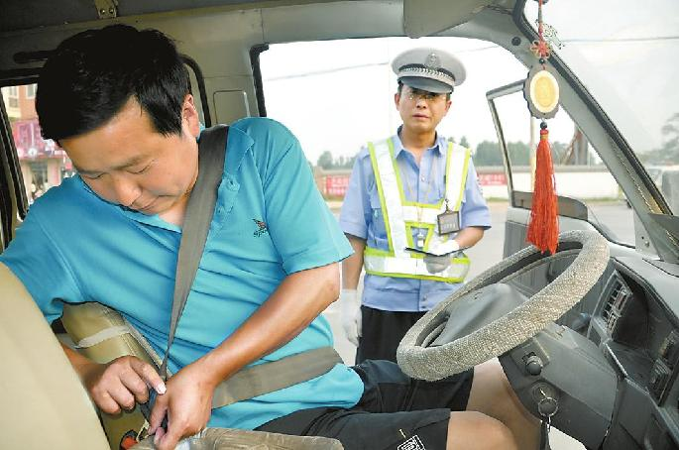
知识点3.惯性应用
(4)利用惯性
跳远运动员要助跑
拍打身上的灰尘
抖落伞上的雨滴
(5)预防惯性造成的伤害
系安全带
保持车距

Slide 9
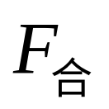
二、力的合成
知识点1、 合力（ ）：
一个力产生的_________________跟几个力共同作用产生的效果_____________，这个力就做那几个力的合力。
知识点2、分力：组成合力的_________________叫分力。
备注：合力与分力之间主要是要__________相同（_________法）
作用效果
相同
每一个力
作用效果
等效替代

Slide 10
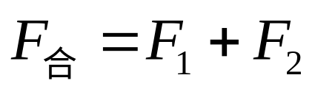


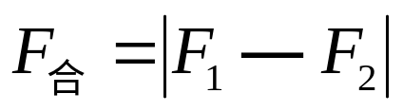
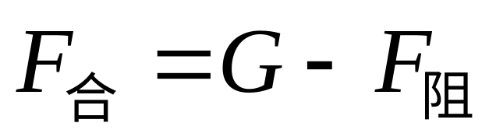
合力的方向，总是与较大的力的方向相同
知识点3、同一直线上二力的合成
(1) 方向相同：合力_____________ ，方向与 的方向相同
(2) 方向相反：合力______________，方向与_______的那个力的方
向相同
较大
合力的方向，总是与较大的力的方向相同
1.重为G的苹果从树上竖直下落,若苹果在空中所受阻力小于G,则苹果在
竖直下落过程中受到的合力大小( )
A.等于G B.等于0
C.大于G D.小于G
D

Slide 11
空中飞行的铅球重量为90N，在空中受到的空气阻力为10N（阻力恒定）。当它向上飞行的过程中，它受到的合力为_______N，方向向________；当它向下飞行的过程中，它受到的合力为_______N，方向向________。
100
下
80
下
上升过程：
下落过程：
F_{合}=90N-10N=80N
F_{合}=90N+10N=100N
F=10N
F=10N
G=90N
G=90N

Slide 12
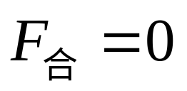
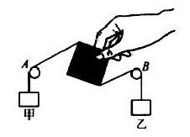
三、力的平衡
物体处于
平衡状态时，
合力
1.平衡状态：
(1)__________状态； (2)______________________状态
2.平衡力：物体处于平衡状态时，受到的力互称为平衡力
3.二力平衡的条件： 作用在_________物体上的两个力大小__________、方向________、作用在____________________________。
静止
匀速直线运动
同一
相等
相反
同一直线上
D
1.如图所示，放手后纸片不能保持静止。这样的操作是为了探究物体在平
衡状态下所受的两个力( )
A.大小是否相等
B.方向是否相反
C.是否作用在同一物体上
D.是否作用在同一直线上
2.汽车在平直的公路上做匀速直线运动，下列彼此平衡的两个力是（ ）
A.汽车所受的重力和汽车对地面的压力
B.汽车所受的摩擦力和地面对汽车的支持力
C.汽车所受的重力和汽车的牵引力
D.汽车所受的重力和地面对汽车的支持力
D

Slide 13
3.如图所示，人沿水平方向推装满沙子的车，但没有推动，下列说法正
确的是（ ）
A.人对车的作用力小于车对人的作用力
B.人对车的推力小于地面对车的摩擦力
C.人对车的推力与地面对车的摩擦力是一对平衡力
D.沙子受到的重力与地面对车的支持力是一对平衡力
C
车对沙

Slide 14
4.考试时,许多同学有一个不良习惯,将笔放在手指上不停地转圈,笔
会经常掉到地面或桌面上发出噪声。下列说法正确的是( )
A.笔在下落过程中不受到力作用
B.笔停在静止的手指上时受到平衡力作用
C.笔在手指中拨动时才会连续转圈,说明力是维持物体运动的原因
D.手指不拨动笔,笔也会在手指上继续转动一段时间,说明笔与手指
间不存在摩擦力
B
受重力
力不是维持物体运动的原因
说明笔具有惯性

Slide 15
5.用 2N 的拉力拉着一木块在水平桌面上做匀速直线运动，
突然将拉力增加到 5N，则此时木块受到桌面的摩擦力大
小为____________，木块做______________（填“加
速”、“匀速”或“减速”）运动。
2N
加速
物体只有做匀速直线运动时，滑动摩擦力才等于拉力（或推力）

Slide 16



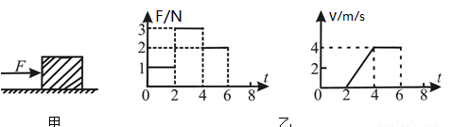
6.如图甲所示，水平地面上的一物体，受到方向不变的水平推力的作用，
的大小与时间的关系和物体的速度与时间的关系如图乙所示，以下说
法正确的是（ ）。
A. ，没有推动物体，是因为推力小于摩擦力
B. 物体做匀速直线运动
C. 物体受到的摩擦力是3N
D. 物体受到的摩擦力与水平推力是一对平衡力
D

Slide 17
7.今年中国男足在陕西举行的世界杯亚洲区预选赛中，2比0击
败卡塔尔队，奇迹般地晋级12强。球员争顶后顶出的球在上
升过程中受到_________________（选填“平衡力”或“非
平衡力”）作用，足球最后会落回地面是因为受_________
的作用。
非平衡力
重力

Slide 18
8.图所示，树上的苹果离开树之后由于受到重力，其运动的
速度_____________。若在下落的过程中，苹果所受的力突
然消失，苹果的运动速度将______________.(选填“变
大”、“不变”或“变小”)
变大
不变

Slide 19
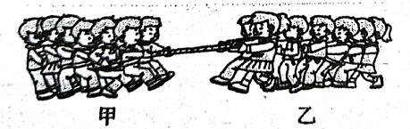
9.如图所示，甲、乙两队正在进行拔河比赛，经过激烈比赛，甲队获胜，
下列说法正确的是（ ）
A.甲队对乙队的拉力大于乙队对甲队的拉力
B.甲队对乙队的拉力小于乙队对甲队的拉力
C.甲队受到地面的摩擦力小于乙队受到的地面的摩擦力
D.甲队受到地面的摩擦力大于乙队受到的地面的摩擦力
D
一对相互作用力，大小相等
谁受到地面的摩擦力越大，谁就赢

